Slide 1
ES6模块化与异步编程高级用法

Slide 2
ES6 模块化
Promise
async/await
EventLoop
宏任务和微任务
API 接口案例

Slide 3
ES6 模块化
1. 回顾：node.js 中如何实现模块化
node.js 遵循了 CommonJS 的模块化规范。其中：
导入其它模块使用 require() 方法
模块对外共享成员使用 module.exports 对象
模块化的好处：
大家都遵守同样的模块化规范写代码，降低了沟通的成本，极大方便了各个模块之间的相互调用，利人利己。

Slide 4
ES6 模块化
2. 前端模块化规范的分类
在 ES6 模块化规范诞生之前，JavaScript 社区已经尝试并提出了 AMD、CMD、CommonJS 等模块化规范。
但是，这些由社区提出的模块化标准，还是存在一定的差异性与局限性、并不是浏览器与服务器通用的模块化标准，例如：
AMD 和 CMD 适用于浏览器端的 Javascript 模块化
CommonJS 适用于服务器端的 Javascript 模块化
太多的模块化规范给开发者增加了学习的难度与开发的成本。因此，大一统的 ES6 模块化规范诞生了！

Slide 5
ES6 模块化
3. 什么是 ES6 模块化规范
ES6 模块化规范是浏览器端与服务器端通用的模块化开发规范。它的出现极大的降低了前端开发者的模块化学习成本，开发者不需再额外学习 AMD、CMD 或 CommonJS 等模块化规范。
ES6 模块化规范中定义：
每个 js 文件都是一个独立的模块
导入其它模块成员使用 import 关键字
向外共享模块成员使用 export 关键字

Slide 6
ES6 模块化
4. 在 node.js 中体验 ES6 模块化
node.js 中默认仅支持 CommonJS 模块化规范，若想基于 node.js 体验与学习 ES6 的模块化语法，可以按照如下两个步骤进行配置：
确保安装了 v14.15.1 或更高版本的 node.js
在 package.json 的根节点中添加 "type": "module" 节点

Slide 7
ES6 模块化
5. ES6 模块化的基本语法
ES6 的模块化主要包含如下 3 种用法：
默认导出与默认导入
按需导出与按需导入
直接导入并执行模块中的代码

Slide 8
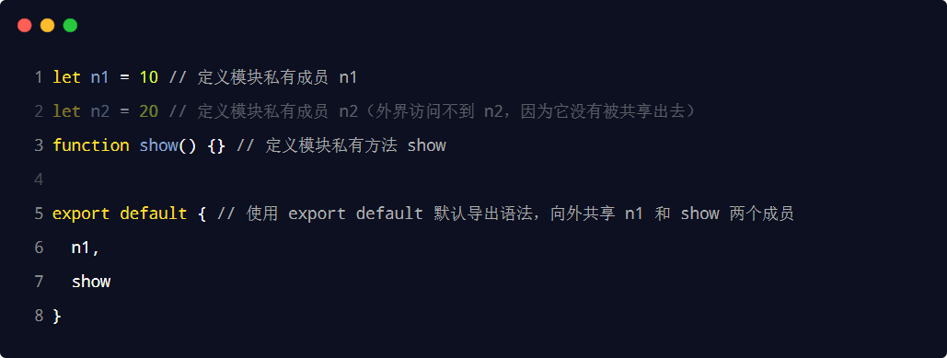
ES6 模块化
5.1 默认导出
默认导出的语法： export default 默认导出的成员

Slide 9
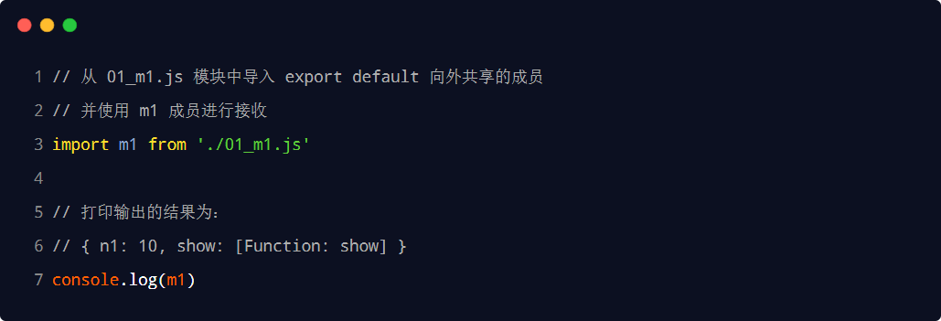
ES6 模块化
5.1 默认导入
默认导入的语法： import 接收名称 from '模块标识符'

Slide 10
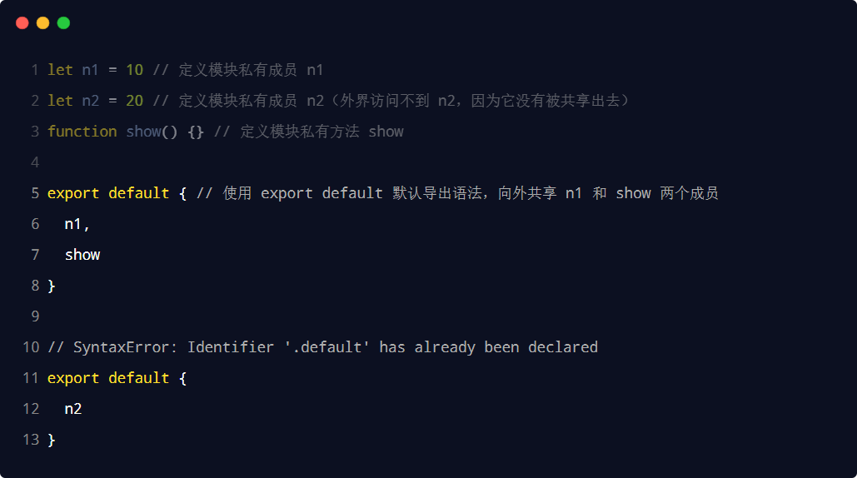
ES6 模块化
5.1 默认导出的注意事项
每个模块中，只允许使用唯一的一次 export default，否则会报错！

Slide 11
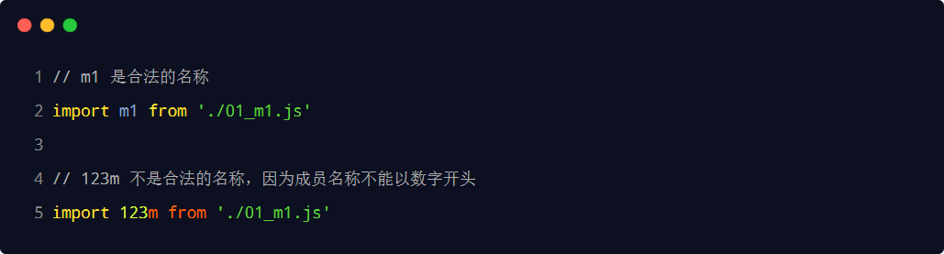
ES6 模块化
5.1 默认导入的注意事项
默认导入时的接收名称可以任意名称，只要是合法的成员名称即可：

Slide 12
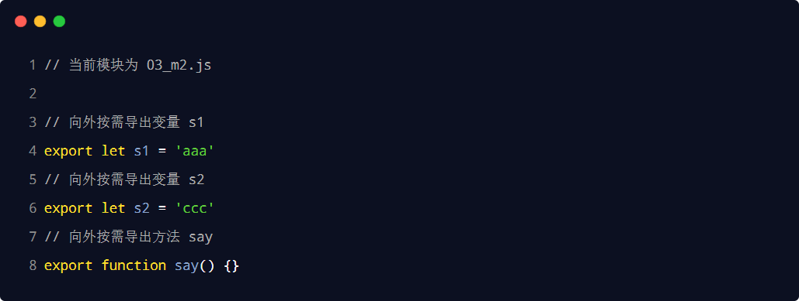
ES6 模块化
5.2 按需导出
按需导出的语法： export 按需导出的成员

Slide 13
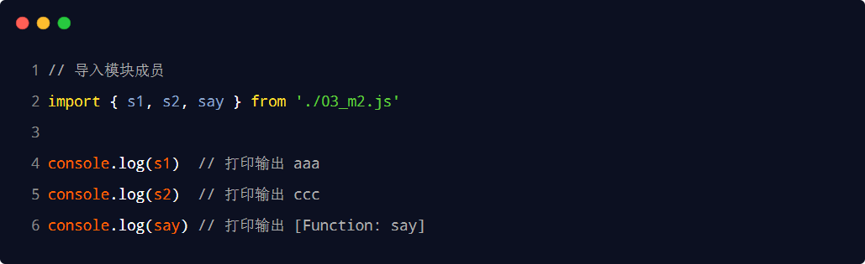
ES6 模块化
5.2 按需导入
按需导入的语法： import { s1 } from '模块标识符'

Slide 14
ES6 模块化
5.2 按需导出与按需导入的注意事项
每个模块中可以使用多次按需导出
按需导入的成员名称必须和按需导出的名称保持一致
按需导入时，可以使用 as 关键字进行重命名
按需导入可以和默认导入一起使用

Slide 15
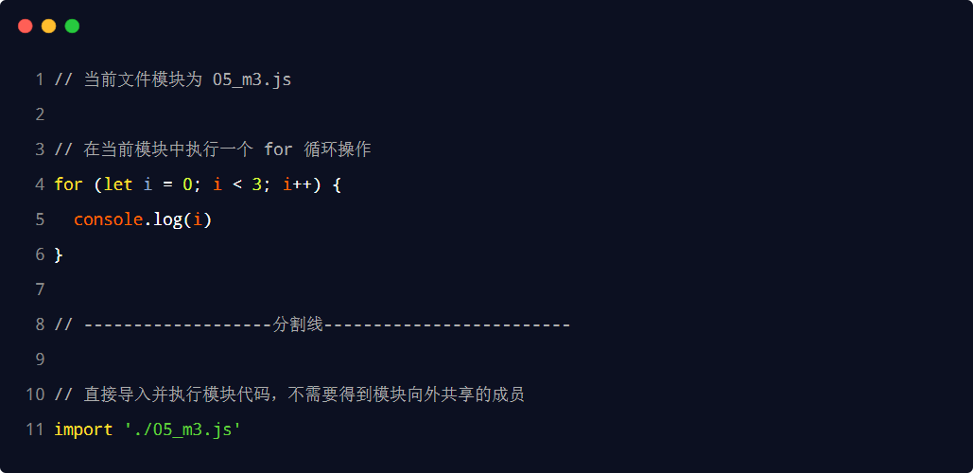
ES6 模块化
5.3 直接导入并执行模块中的代码
如果只想单纯地执行某个模块中的代码，并不需要得到模块中向外共享的成员。此时，可以直接导入并执行模块代码，示例代码如下：

Slide 16
ES6 模块化
Promise
async/await
EventLoop
宏任务和微任务
API 接口案例

Slide 17
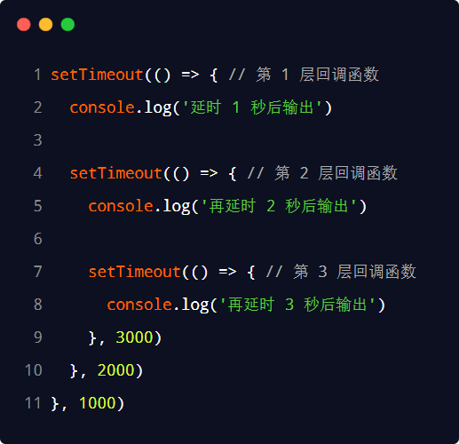
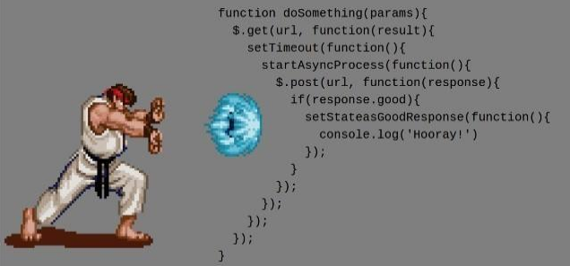
Promise
1. 回调地狱
多层回调函数的相互嵌套，就形成了回调地狱。示例代码如下：
回调地狱的缺点：
代码耦合性太强，牵一发而动全身，难以维护
大量冗余的代码相互嵌套，代码的可读性变差

Slide 18
Promise
1.1 如何解决回调地狱的问题
为了解决回调地狱的问题，ES6（ECMAScript 2015）中新增了 Promise 的概念。

Slide 19
Promise
1.2 Promise 的基本概念
Promise 是一个构造函数
我们可以创建 Promise 的实例 const p = new Promise()
new 出来的 Promise 实例对象，代表一个异步操作
Promise.prototype 上包含一个 .then() 方法
每一次 new Promise() 构造函数得到的实例对象，
都可以通过原型链的方式访问到 .then() 方法，例如 p.then()
.then() 方法用来预先指定成功和失败的回调函数
p.then(成功的回调函数，失败的回调函数)
p.then(result => { }, error => { })
调用 .then() 方法时，成功的回调函数是必选的、失败的回调函数是可选的

Slide 20
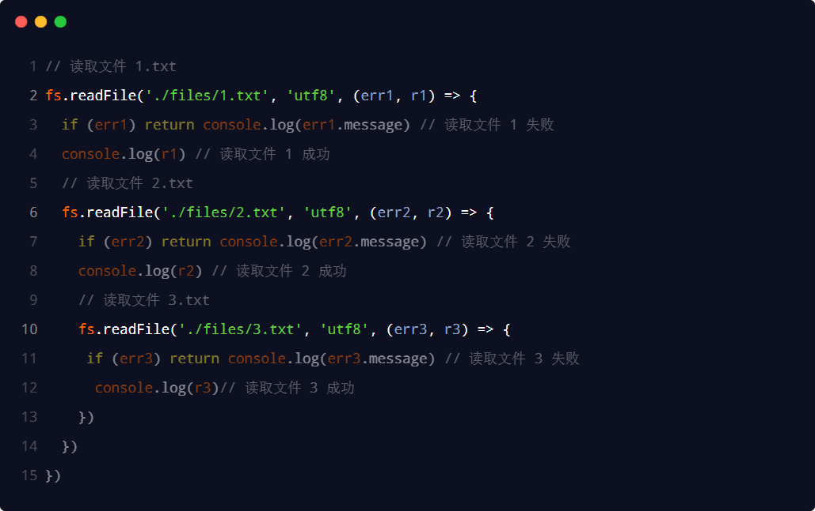
Promise
2. 基于回调函数按顺序读取文件内容

Slide 21
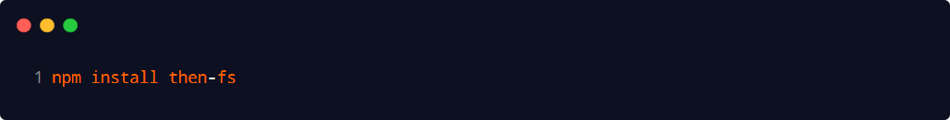
Promise
3. 基于 then-fs 读取文件内容
由于 node.js 官方提供的 fs 模块仅支持以回调函数的方式读取文件，不支持 Promise 的调用方式。因此，需要先运行如下的命令，安装 then-fs 这个第三方包，从而支持我们基于 Promise 的方式读取文件的内容：

Slide 22
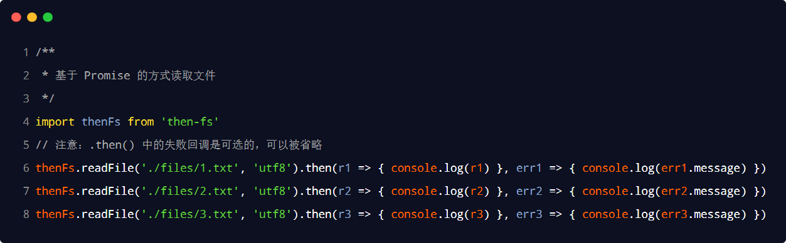
Promise
3.1 then-fs 的基本使用
调用 then-fs 提供的 readFile() 方法，可以异步地读取文件的内容，它的返回值是 Promise 的实例对象。因此可以调用 .then() 方法为每个 Promise 异步操作指定成功和失败之后的回调函数。示例代码如下：
注意：上述的代码无法保证文件的读取顺序，需要做进一步的改进！

Slide 23
Promise
3.2 .then() 方法的特性
如果上一个 .then() 方法中返回了一个新的 Promise 实例对象，则可以通过下一个 .then() 继续进行处理。通过 .then() 方法的链式调用，就解决了回调地狱的问题。

Slide 24
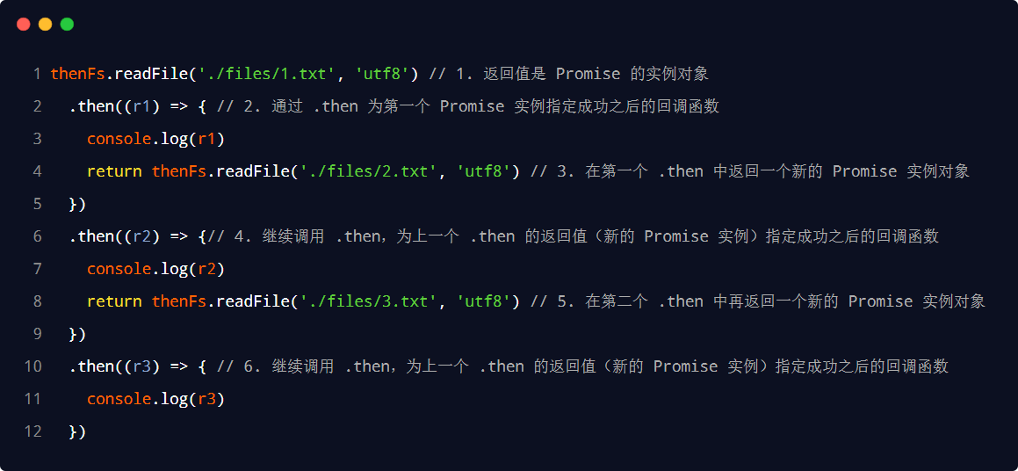
Promise
3.3 基于 Promise 按顺序读取文件的内容
Promise 支持链式调用，从而来解决回调地狱的问题。示例代码如下：

Slide 25
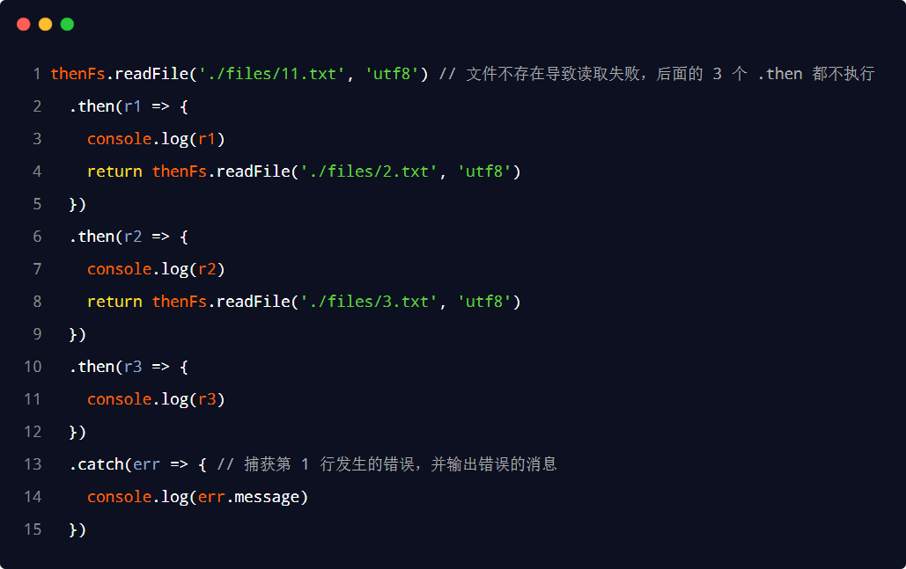
Promise
3.4 通过 .catch 捕获错误
在 Promise 的链式操作中如果发生了错误，可以使用 Promise.prototype.catch 方法进行捕获和处理：

Slide 26
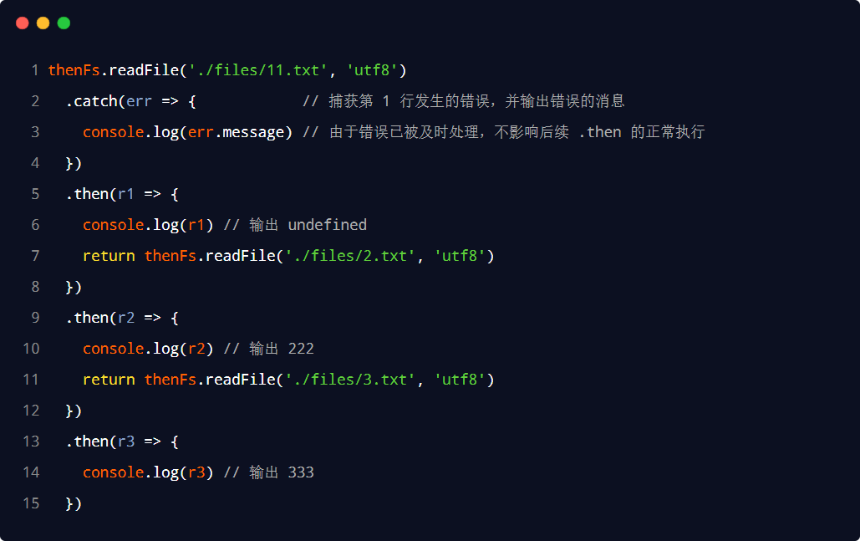
Promise
3.4 通过 .catch 捕获错误
如果不希望前面的错误导致后续的 .then 无法正常执行，则可以将 .catch 的调用提前，示例代码如下：

Slide 27
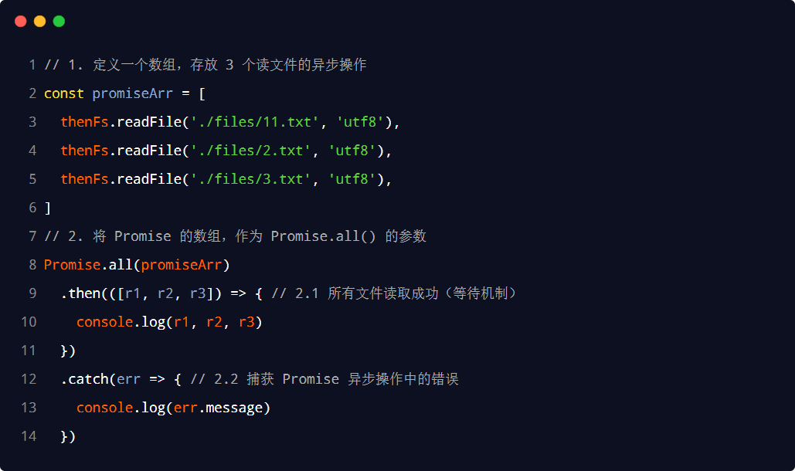
Promise
3.5 Promise.all() 方法
Promise.all() 方法会发起并行的 Promise 异步操作，等所有的异步操作全部结束后才会执行下一步的 .then 操作（等待机制）。示例代码如下：
注意：数组中 Promise 实例的顺序，就是最终结果的顺序！

Slide 28
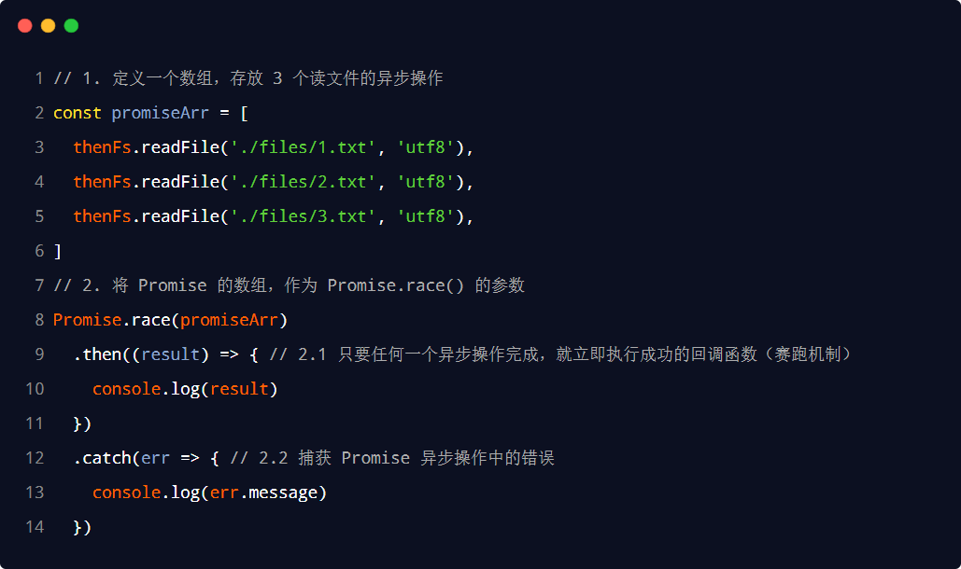
Promise
3.6 Promise.race() 方法
Promise.race() 方法会发起并行的 Promise 异步操作，只要任何一个异步操作完成，就立即执行下一步的 .then 操作（赛跑机制）。示例代码如下：

Slide 29
Promise
4. 基于 Promise 封装读文件的方法
方法的封装要求：
方法的名称要定义为 getFile
方法接收一个形参 fpath，表示要读取的文件的路径
方法的返回值为 Promise 实例对象

Slide 30
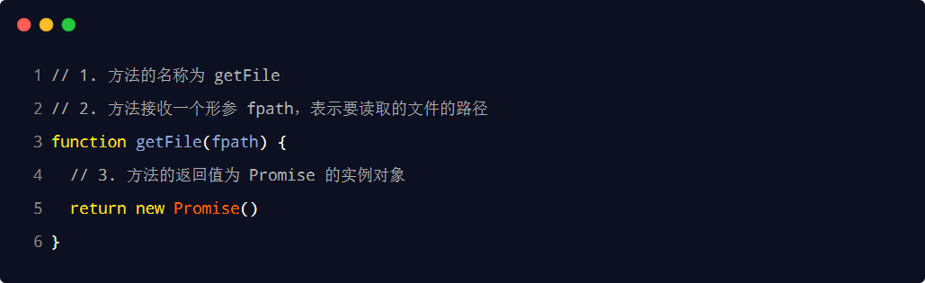
Promise
4.1 getFile 方法的基本定义
注意：第 5 行代码中的 new Promise() 只是创建了一个形式上的异步操作。

Slide 31
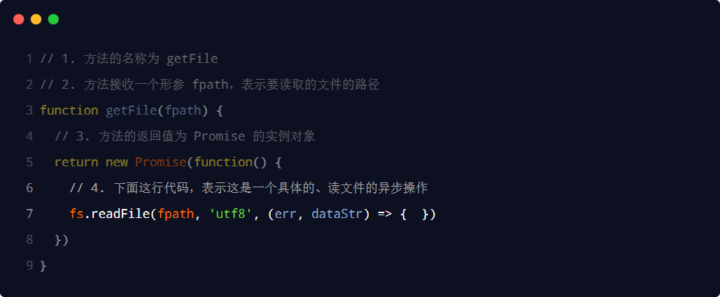
Promise
4.2 创建具体的异步操作
如果想要创建具体的异步操作，则需要在 new Promise() 构造函数期间，传递一个 function 函数，将具体的异步操作定义到 function 函数内部。示例代码如下：

Slide 32
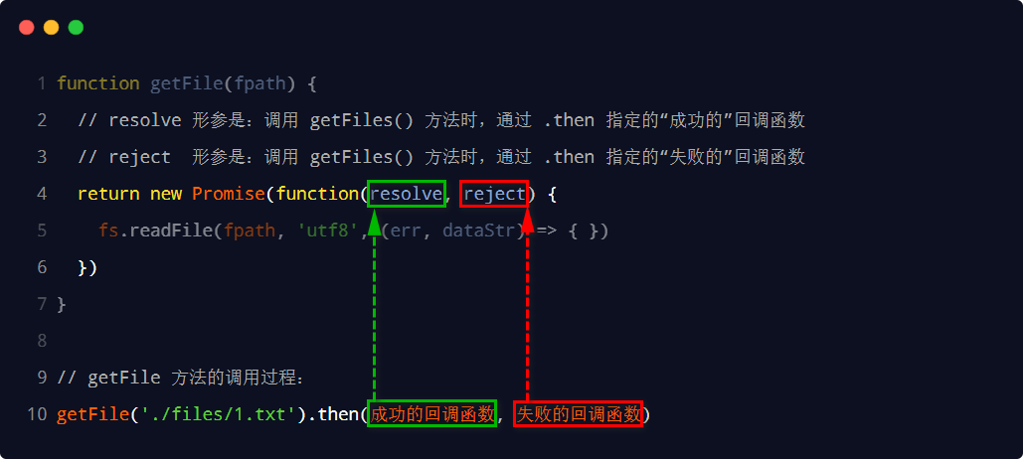
Promise
4.3 获取 .then 的两个实参
通过 .then() 指定的成功和失败的回调函数，可以在 function 的形参中进行接收，示例代码如下：

Slide 33
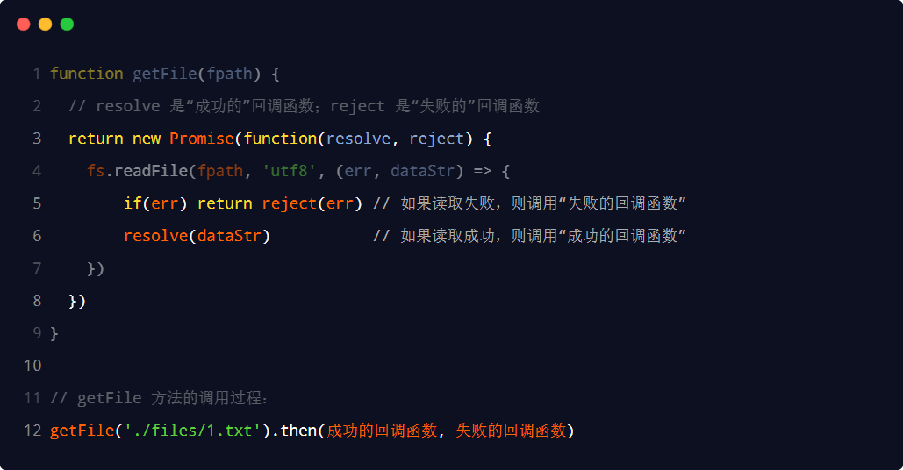
Promise
4.4 调用 resolve 和 reject 回调函数
Promise 异步操作的结果，可以调用 resolve 或 reject 回调函数进行处理。示例代码如下：

Slide 34
ES6 模块化
Promise
async/await
EventLoop
宏任务和微任务
API 接口案例

Slide 35
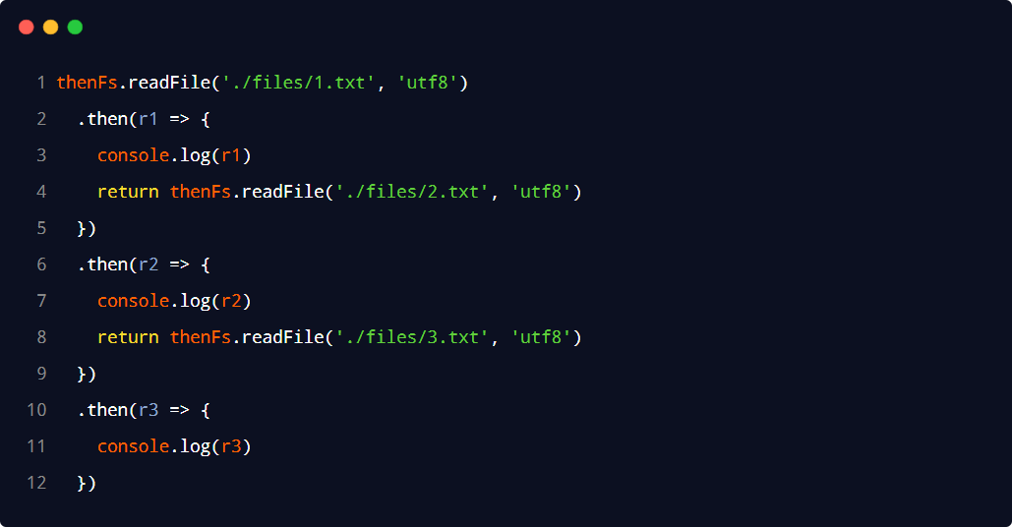
async/await
1. 什么是 async/await
async/await 是 ES8（ECMAScript 2017）引入的新语法，用来简化 Promise 异步操作。在 async/await 出现之前，开发者只能通过链式 .then() 的方式处理 Promise 异步操作。示例代码如下：
.then 链式调用的优点：
解决了回调地狱的问题
.then 链式调用的缺点：
代码冗余、阅读性差、不易理解

Slide 36
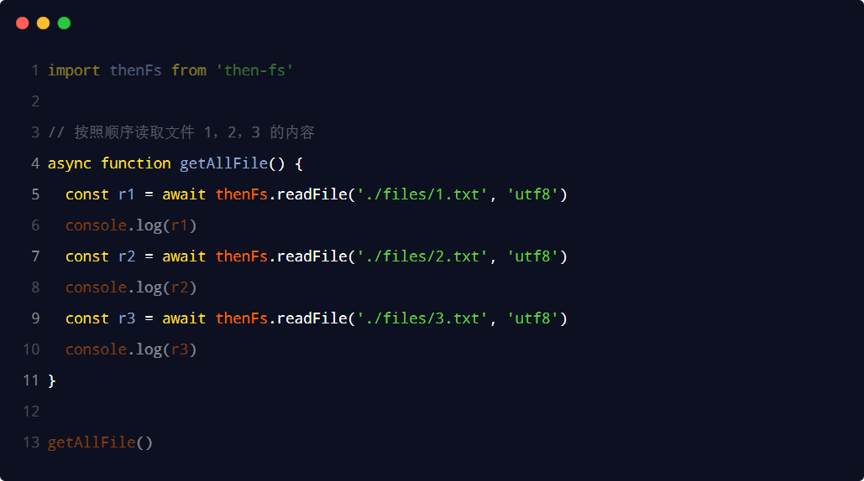
async/await
2. async/await 的基本使用
使用 async/await 简化 Promise 异步操作的示例代码如下：

Slide 37
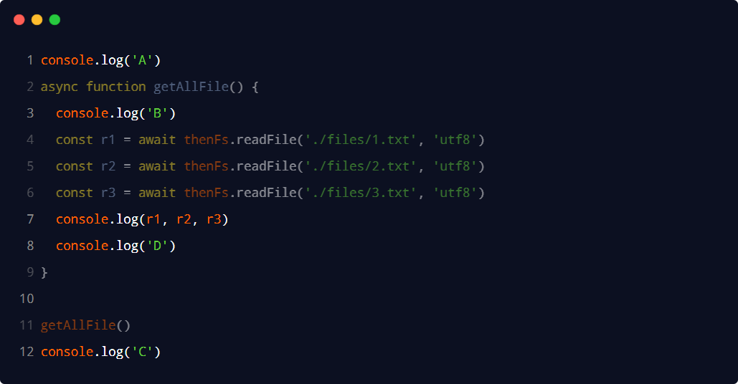
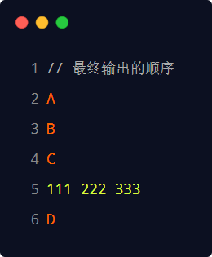
async/await
3. async/await 的使用注意事项
如果在 function 中使用了 await，则 function 必须被 async 修饰
在 async 方法中，第一个 await 之前的代码会同步执行，await 之后的代码会异步执行

Slide 38
ES6 模块化
Promise
async/await
EventLoop
宏任务和微任务
API 接口案例

Slide 39
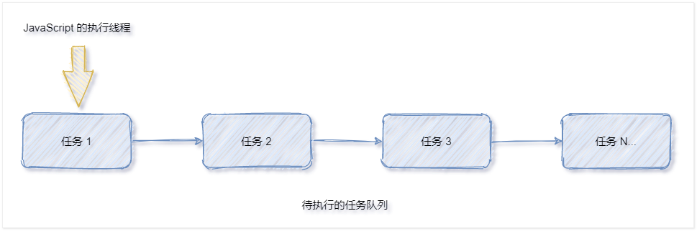
EventLoop
1. JavaScript 是单线程的语言
JavaScript 是一门单线程执行的编程语言。也就是说，同一时间只能做一件事情。
单线程执行任务队列的问题：
如果前一个任务非常耗时，则后续的任务就不得不一直等待，从而导致程序假死的问题。

Slide 40
EventLoop
2. 同步任务和异步任务
为了防止某个耗时任务导致程序假死的问题，JavaScript 把待执行的任务分为了两类：
同步任务（synchronous）
又叫做非耗时任务，指的是在主线程上排队执行的那些任务
只有前一个任务执行完毕，才能执行后一个任务
异步任务（asynchronous）
又叫做耗时任务，异步任务由 JavaScript 委托给宿主环境进行执行
当异步任务执行完成后，会通知 JavaScript 主线程执行异步任务的回调函数

Slide 41
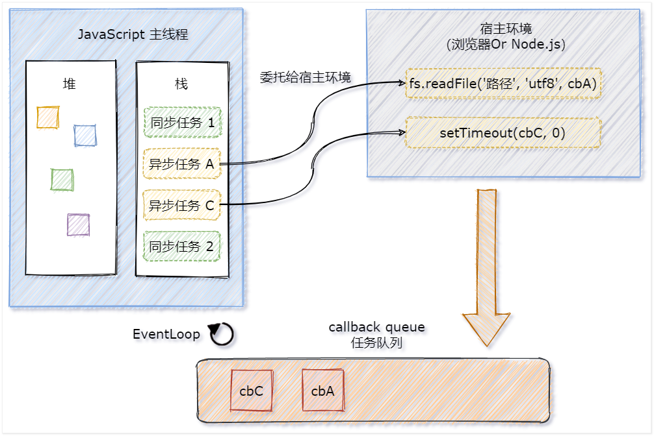
EventLoop
3. 同步任务和异步任务的执行过程
同步任务由 JavaScript 主线程次序执行
异步任务委托给宿主环境执行
已完成的异步任务对应的回调函数，会被加入到任务队列中等待执行
JavaScript 主线程的执行栈被清空后，会读取任务队列中的回调函数，次序执行
JavaScript 主线程不断重复上面的第 4 步

Slide 42
EventLoop
4. EventLoop 的基本概念
JavaScript 主线程从“任务队列”中读取异步任务的回调函数，放到执行栈中依次执行。这个过程是循环不断的，所以整个的这种运行机制又称为 EventLoop（事件循环）。

Slide 43
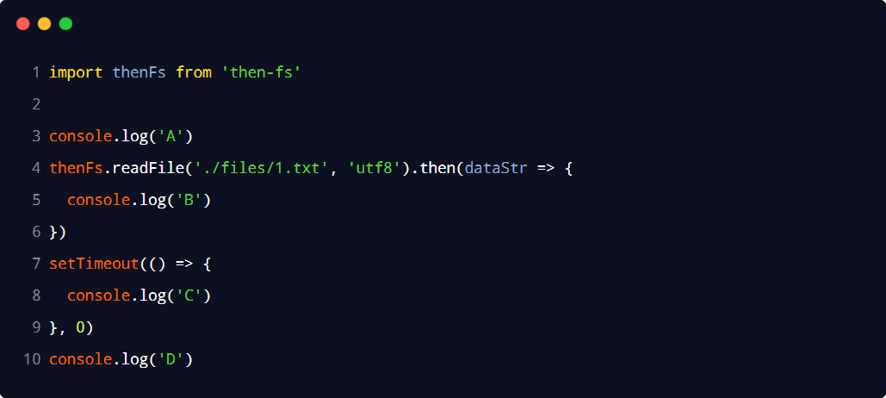
EventLoop
4. 结合 EventLoop 分析输出的顺序
正确的输出结果：ADCB。其中：
A 和 D 属于同步任务。会根据代码的先后顺序依次被执行
C 和 B 属于异步任务。它们的回调函数会被加入到任务队列中，等待主线程空闲时再执行

Slide 44
ES6 模块化
Promise
async/await
EventLoop
宏任务和微任务
API 接口案例

Slide 45
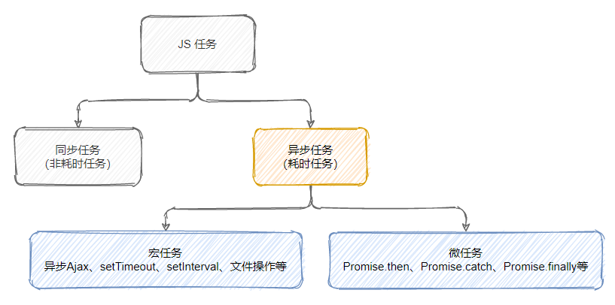
宏任务和微任务
1. 什么是宏任务和微任务
JavaScript 把异步任务又做了进一步的划分，异步任务又分为两类，分别是：
宏任务（macrotask）
异步 Ajax 请求、
setTimeout、setInterval、
文件操作
其它宏任务
微任务（microtask）
Promise.then、.catch 和 .finally
process.nextTick
其它微任务

Slide 46
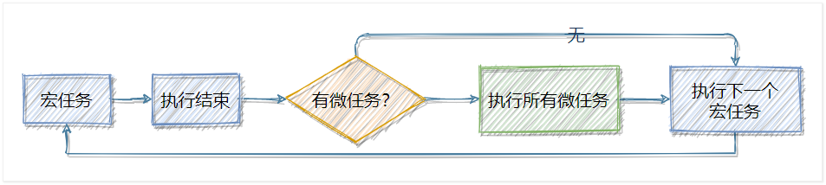
宏任务和微任务
2. 宏任务和微任务的执行顺序
每一个宏任务执行完之后，都会检查是否存在待执行的微任务，
如果有，则执行完所有微任务之后，再继续执行下一个宏任务。

Slide 47
宏任务和微任务
3. 去银行办业务的场景
小云和小腾去银行办业务。首先，需要取号之后进行排队
宏任务队列
假设当前银行网点只有一个柜员，小云在办理存款业务时，小腾只能等待
单线程，宏任务按次序执行
小云办完存款业务后，柜员询问他是否还想办理其它业务？
当前宏任务执行完，检查是否有微任务
小云告诉柜员：想要买理财产品、再办个信用卡、最后再兑换点马年纪念币？
执行微任务，后续宏任务被推迟
小云离开柜台后，柜员开始为小腾办理业务
所有微任务执行完毕，开始执行下一个宏任务

Slide 48
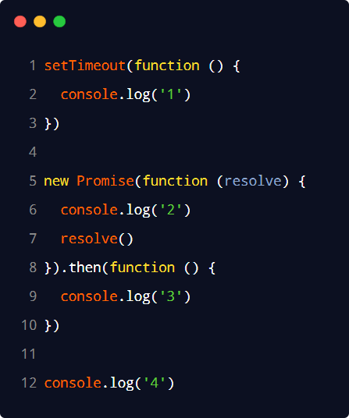
宏任务和微任务
4. 分析以下代码输出的顺序
正确的输出顺序是：2431
分析：
先执行所有的同步任务
执行第 6 行、第 12 行代码
再执行微任务
执行第 9 行代码
再执行下一个宏任务
执行第 2 行代码

Slide 49
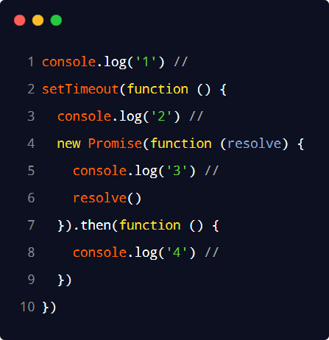
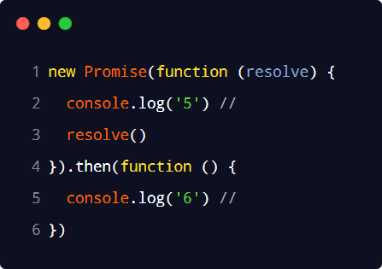
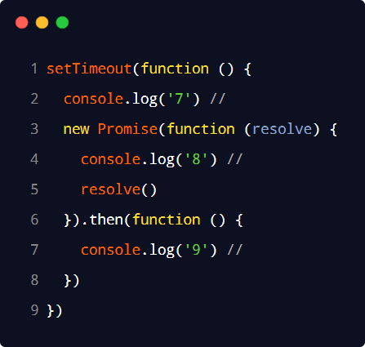
宏任务和微任务
5. 经典面试题
请分析以下代码输出的顺序（代码较长，截取成了左中右 3 个部分） ：
正确的输出顺序是：156234789

Slide 50
ES6 模块化
Promise
async/await
EventLoop
宏任务和微任务
API 接口案例

Slide 51
API 接口案例
1. 案例需求
基于 MySQL 数据库 + Express 对外提供用户列表的 API 接口服务。用到的技术点如下：
第三方包 express 和 mysql2
ES6 模块化
Promise
async/await

Slide 52
API 接口案例
2. 主要的实现步骤
搭建项目的基本结构
创建基本的服务器
创建 db 数据库操作模块
创建 user_ctrl 业务模块
创建 user_router 路由模块

Slide 53
API 接口案例
3. 搭建项目的基本结构
启用 ES6 模块化支持
在 package.json 中声明 "type": "module"
安装第三方依赖包
运行 npm install express@4.17.1 mysql2@2.2.5

Slide 54
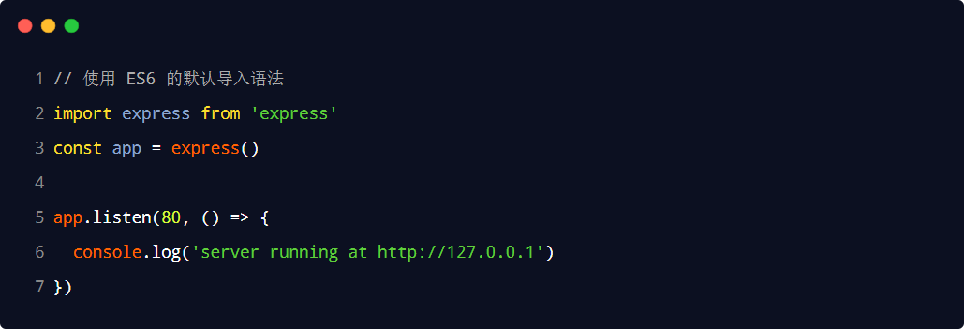
API 接口案例
4. 创建基本的服务器

Slide 55
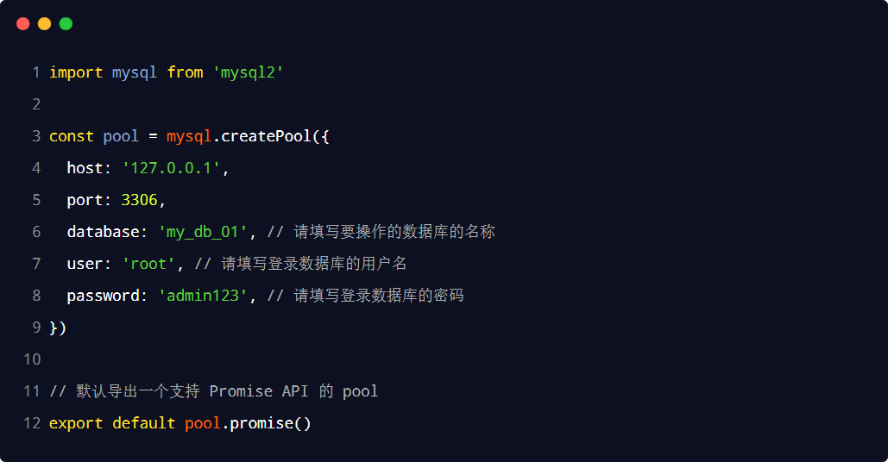
API 接口案例
5. 创建 db 数据库操作模块

Slide 56
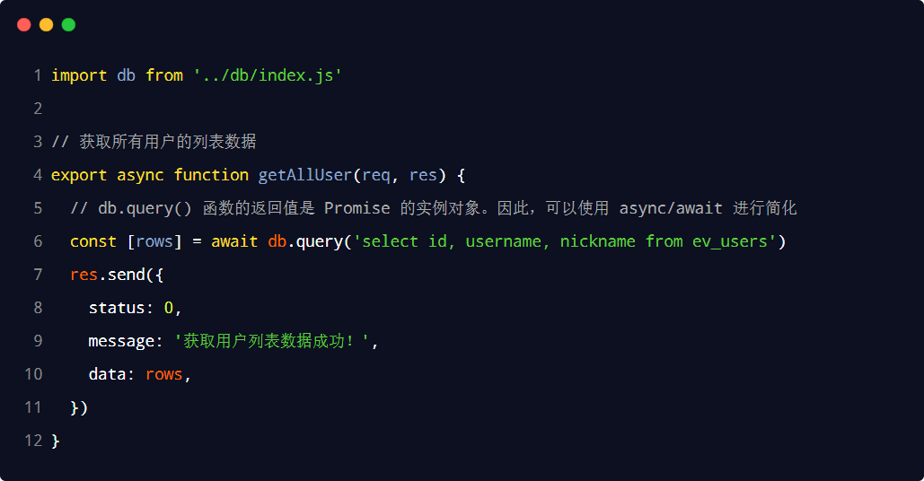
API 接口案例
6. 创建 user_ctrl 模块

Slide 57
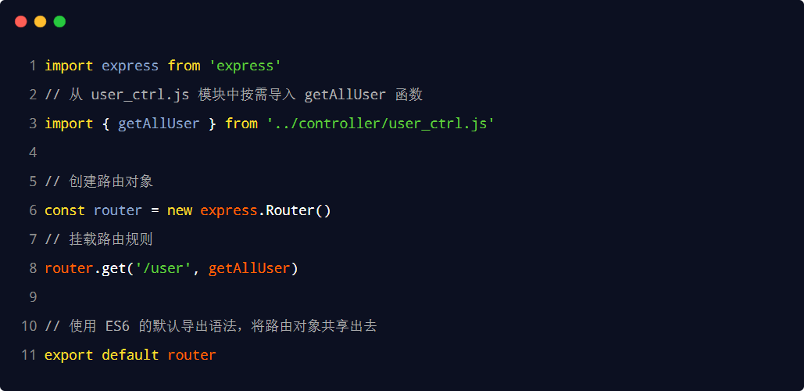
API 接口案例
7. 创建 user_router 模块

Slide 58
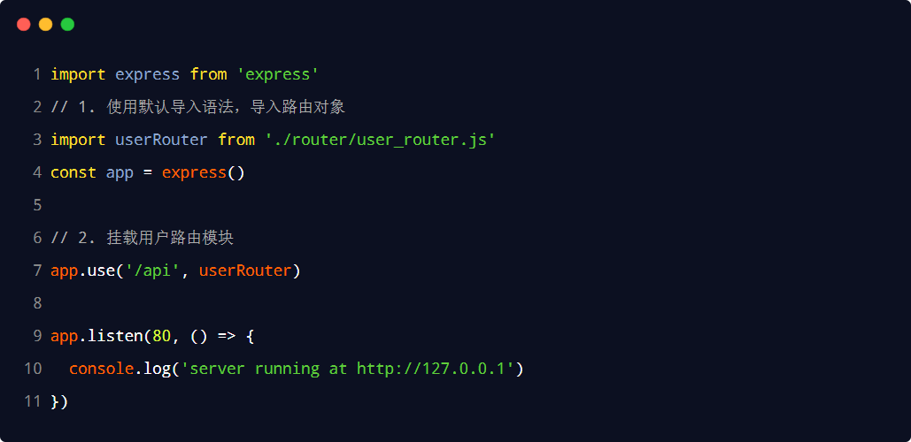
API 接口案例
8. 导入并挂载路由模块

Slide 59
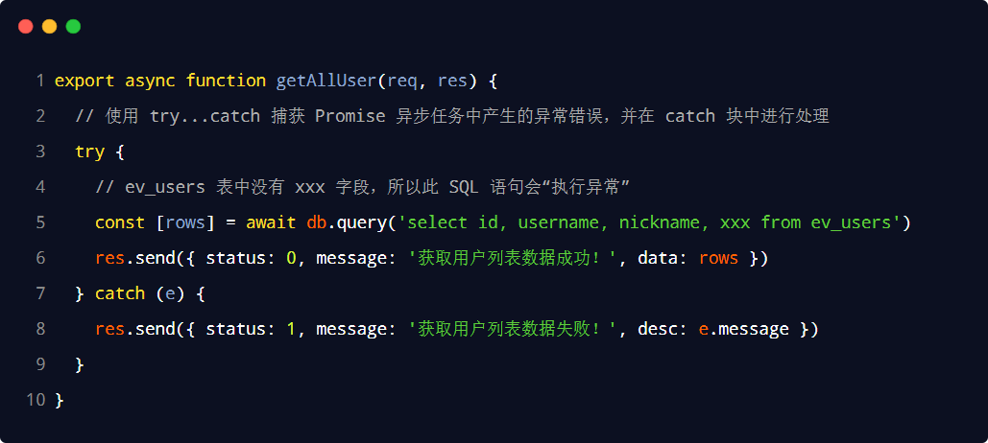
API 接口案例
9. 使用 try…catch 捕获异常

Slide 60
总结
能够知道如何使用 ES6 的模块化语法
默认导出与默认导入、按需导出与按需导入
能够知道如何使用 Promise 解决回调地狱问题
promise.then()、promise.catch()
能够使用 async/await 简化 Promise 的调用
方法中用到了 await，则方法需要被 async 修饰
能够说出什么是 EventLoop
EventLoop 示意图
能够说出宏任务和微任务的执行顺序
在执行下一个宏任务之前，先检查是否有待执行的微任务

